Slide 1
20230425 자바심화 과제
8강

Slide 2
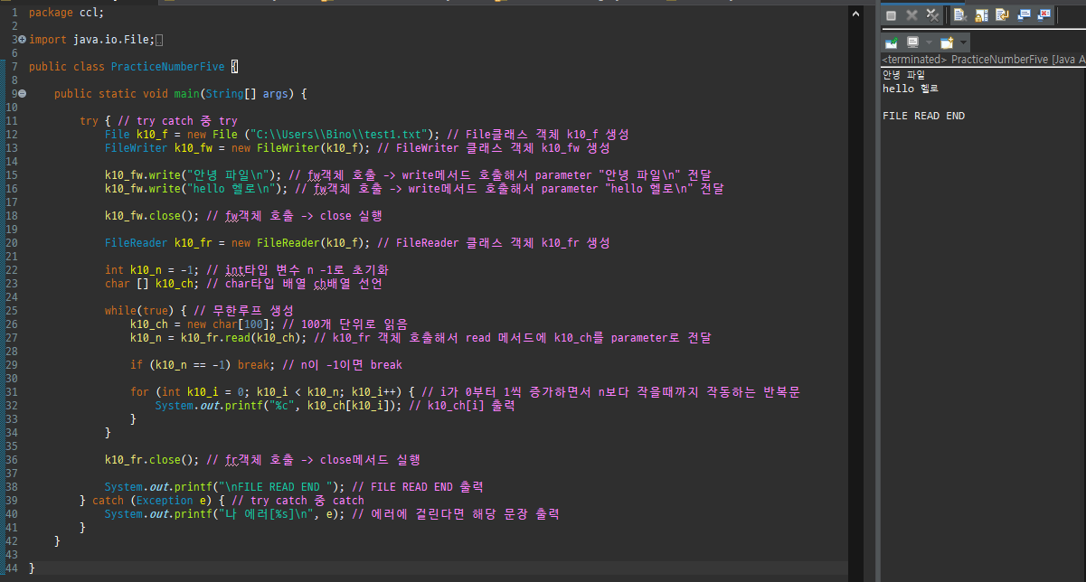
실습하기 1 – 무식하게 읽고 쓰기

Slide 3
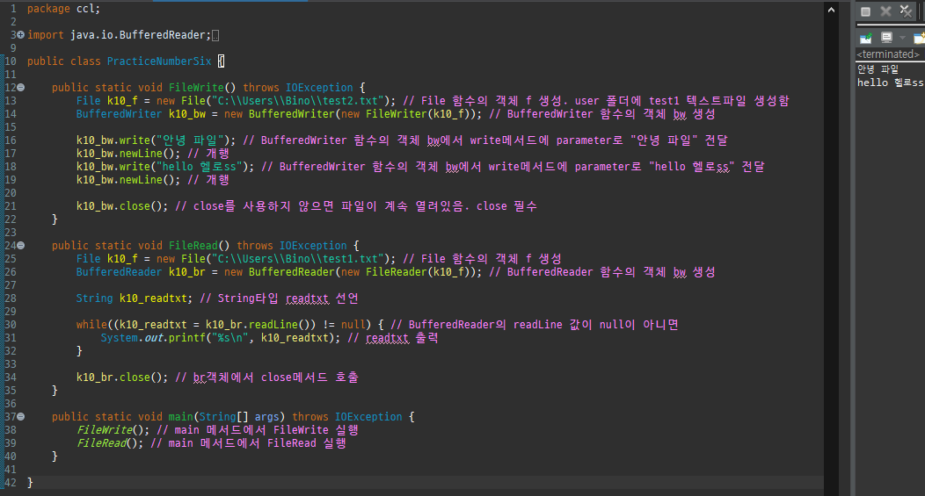
실습하기 2 – Buffered 읽고 쓰기

Slide 4
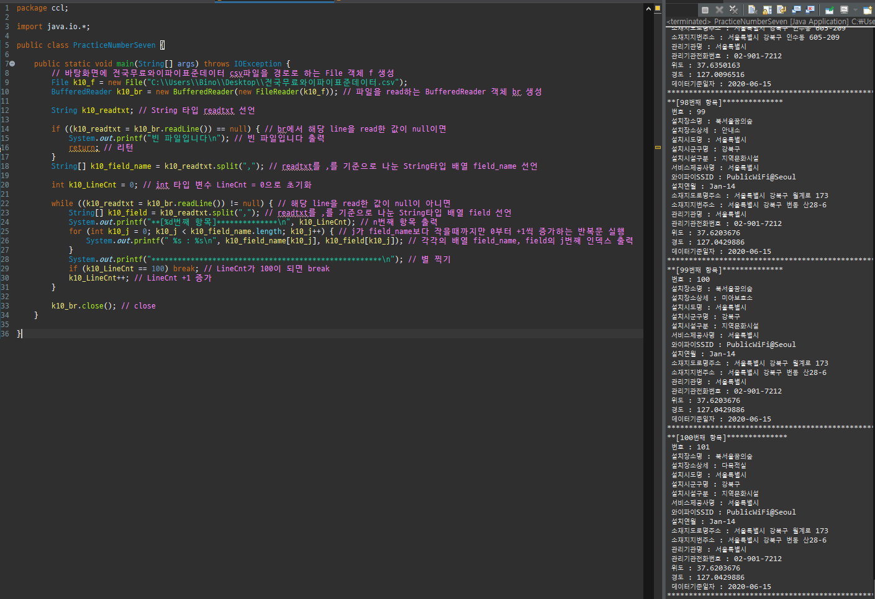
실습하기 3 – 실제 파일에 응용

Slide 5
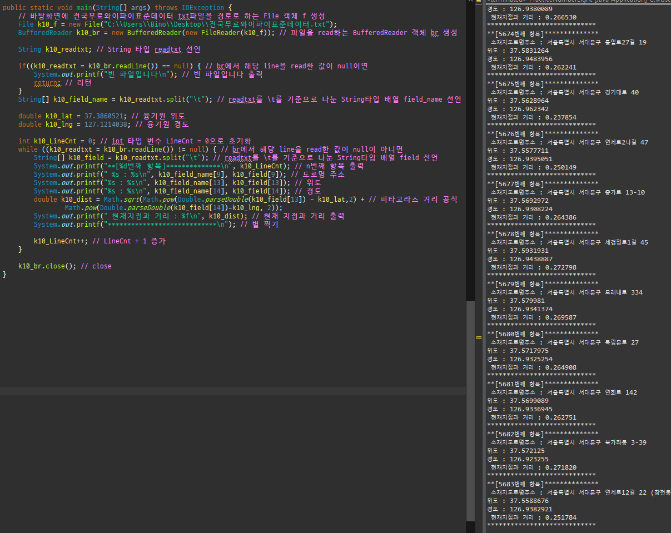
실습하기 4 – 거리계산 (실습 1)

Slide 6
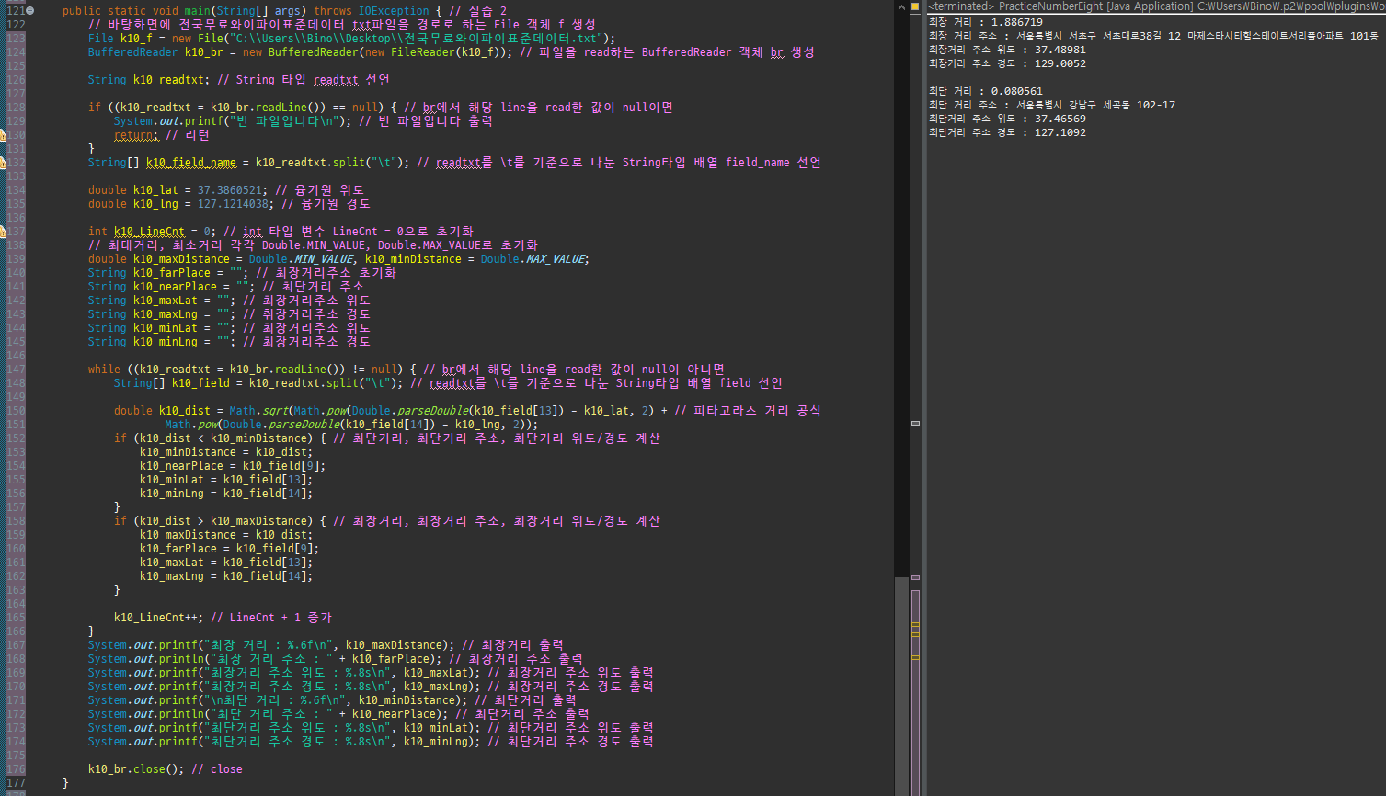
실습하기 4 – 거리계산 (실습 2)

Slide 7
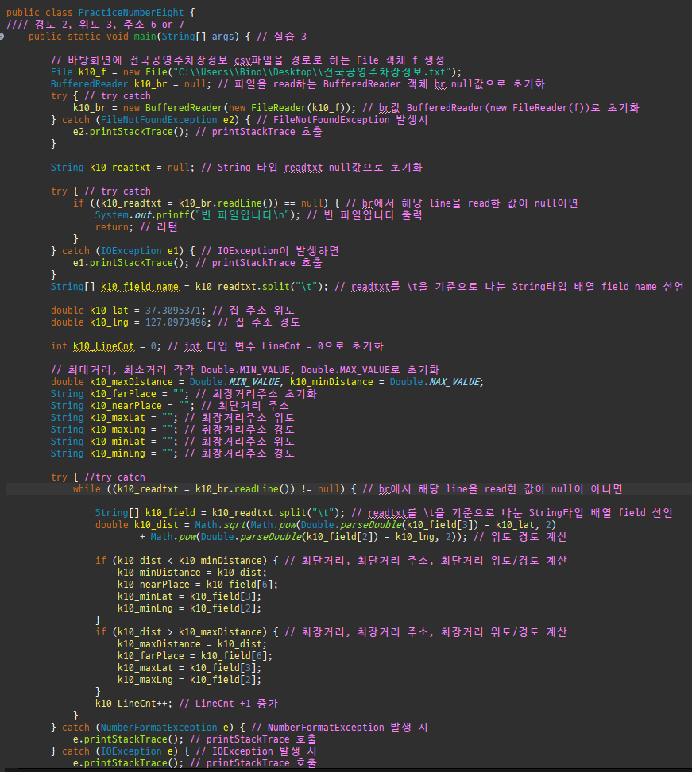
실습하기 4 – 거리계산 (실습 3)

Slide 8
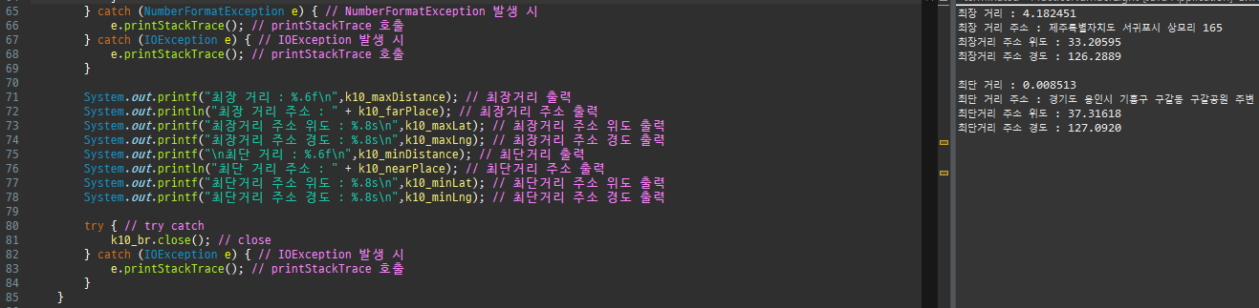
실습하기 4 – 거리계산 (실습 3)

Slide 9
실습하기 5 – 다른 방식으로 거리계산해보기
앞서 진행한 실습 2의 가장 가까운 곳/먼 곳 거리계산을 실제 domain, dao 등을 활용해
무료 Wifi 시설 UI를 구현한다 생각하고 코드를 나눠보았다.

Slide 10
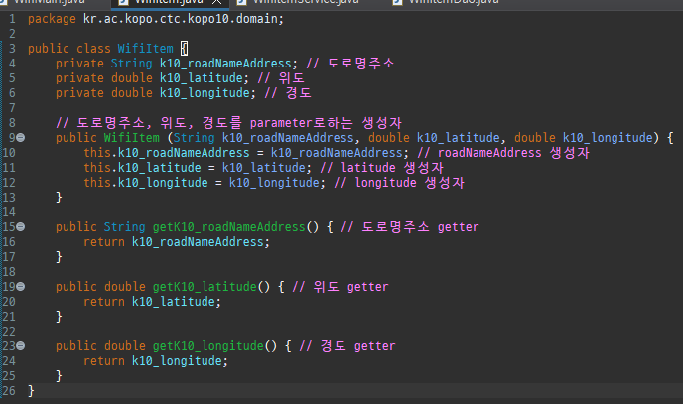
실습하기 5 – CRUD형식으로 거리계산해보기
멤버변수로 roadNameAddress, latitude, longitude선언 후 생성자를 만들고 거리계산하는데 필요한 위도, 경도와 도로명주소를 parameter로 받았다.

Slide 11
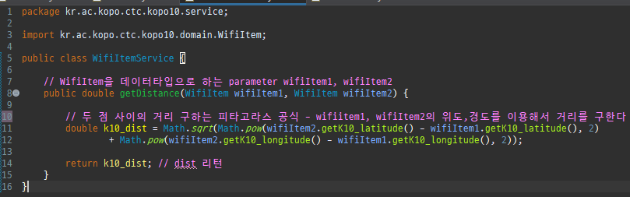
실습하기 5 – 다른 방식으로 거리계산해보기
WifiItem을 데이터타입으로 하는 parameter wifiItem1, wifiItem 2의 위도 경도를 이용해서 두 지점 사이의 거리를 구한다.

Slide 12
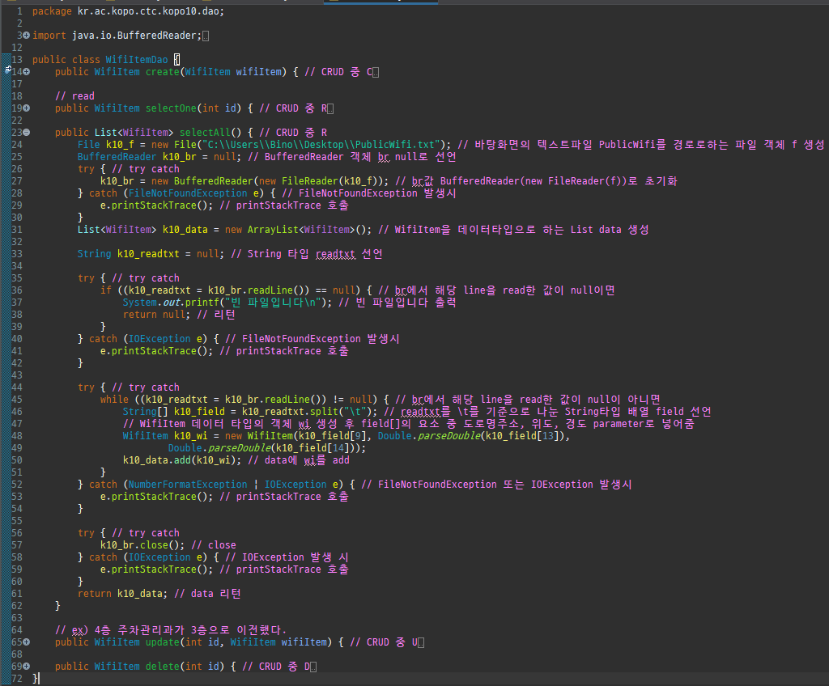
실습하기 5 – 다른 방식으로 거리계산해보기
CRUD 모델 중 R에 해당하는 selectAll만 사용해보았다.
해당 경로에 있는 파일을 읽은 다음 탭을 기준으로 나누어 주소, 위도, 경도에 해당하는 값들을 List에 저장한 뒤 List를 리턴해준다.

Slide 13
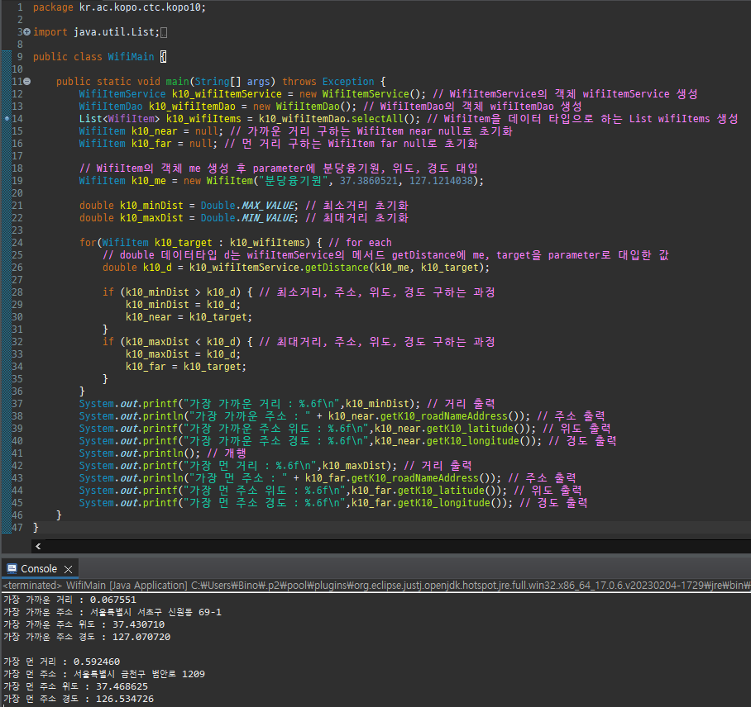
실습하기 5 – 다른 방식으로 거리계산해보기
앞서 나온 클래스들을 활용해서 가장 가까운 거리/주소/위도/경도, 가장 먼 거리/주소/위도/경도를 구해보았다.

Slide 14
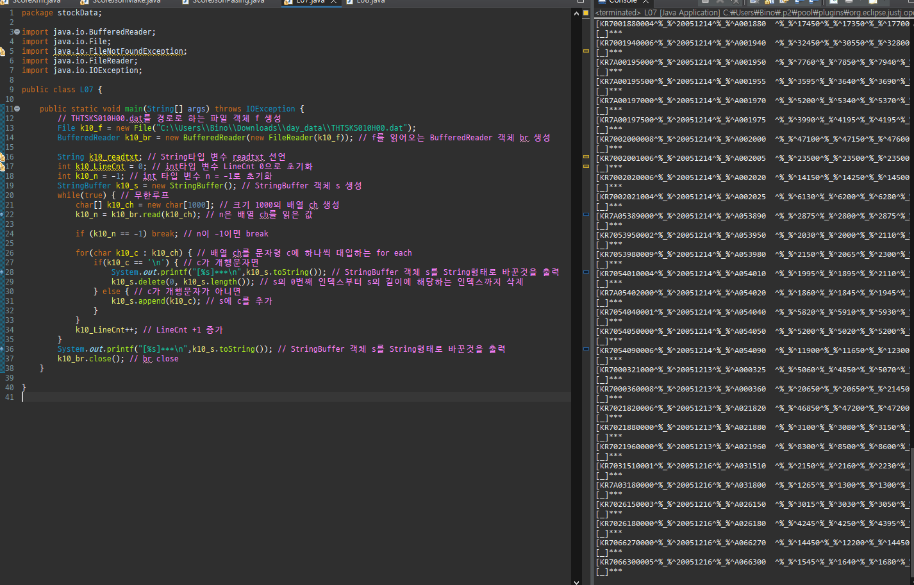
Stockdata – 파일 훑어보고 감잡기

Slide 15
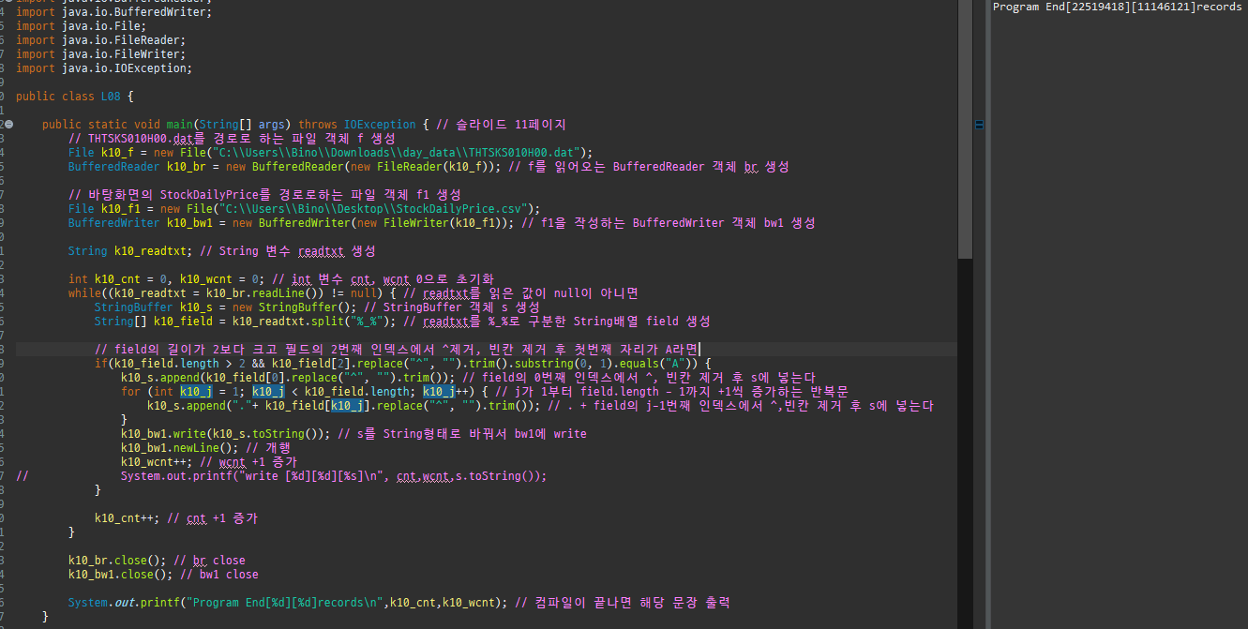
Stockdata – 감 잡은 내용으로 파일정제

Slide 16
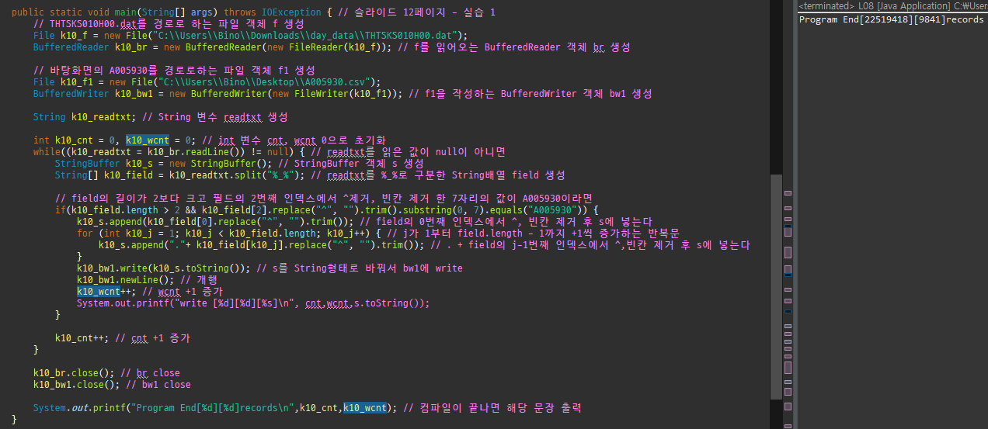
Stockdata – 스스로 실습 1

Slide 17
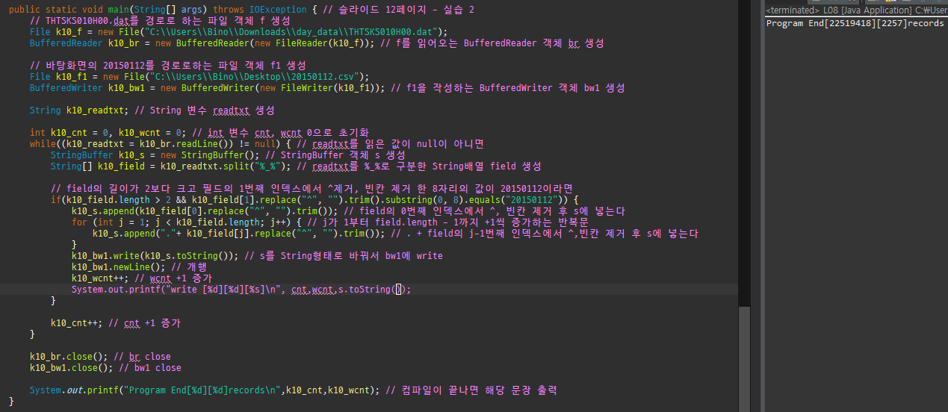
Stockdata – 스스로 실습 2

Slide 18
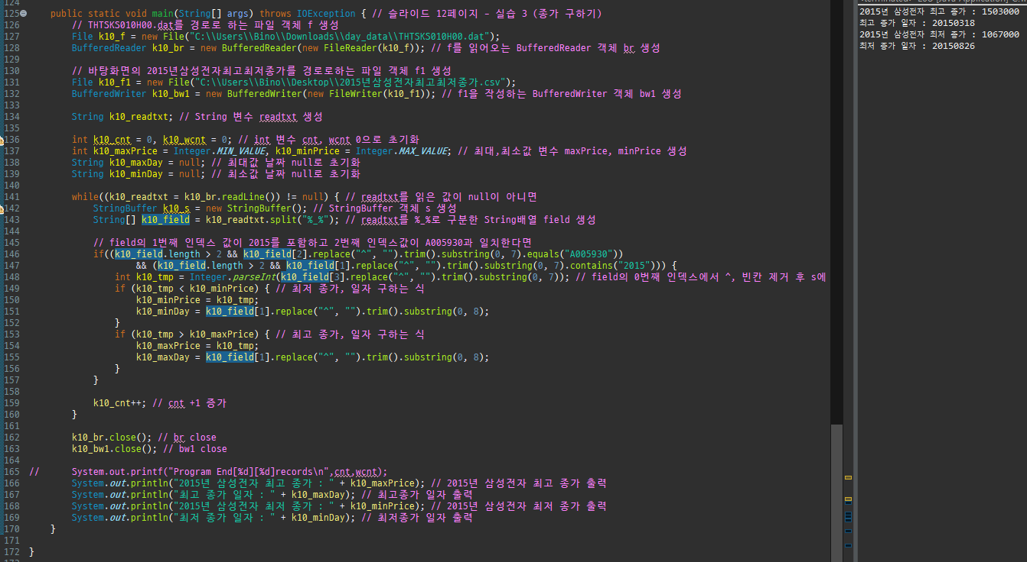
Stockdata – 스스로 실습 3

